Slide 1
Fy 6 Sähkö
V/2026

Slide 2
Opiskelu
Oppikirja!!
AVAIN: BVD2
Tehtävät, kotiläksyt
Ole aktiivinen
Mittaustyö
Demotyöt
TI-laskin, Vernier Graphical Analysis

Slide 3
Sähköinen vuorovaikutus
Mistä sähköisyys johtuu?
Missä sähköisyyttä voi havaita?
Mitä sähköllä voidaan tehdä, miksi se tekee sen?

Slide 4
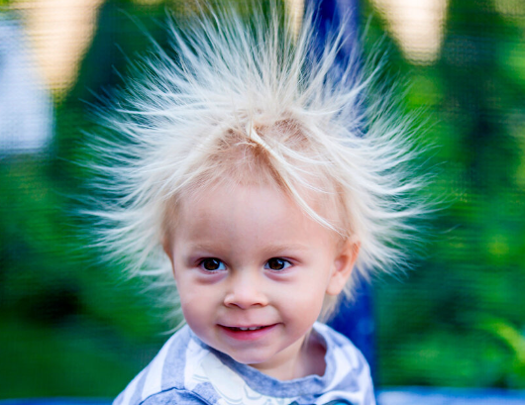
1. Sähköinen vuorovaikutus
Kappaleet varautuvat mm. hangatessa
Varaus syntyy, kun elektroneita liikkuu kappaleeseen (-) tai pois kappaleesta (+)
Ilmenee sähköisinä voimina tai sähkökipinöinä
Vuorovaikutus voi olla puoleensa vetävä tai hylkivä

Slide 5
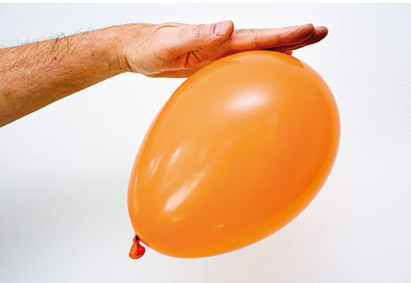
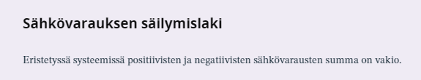

Alkeisvaraus
Atomi on ulospäin neutraali;
Protoni (+e), elektroni (-e), neutroni (0)
Varaus syntyy siirtyvistä elektroneista
Varauksen tunnus on Q ja yksikkö coulombi, 1 C
Kappaleen varaus on alkeisvarauksen monikerta
$$Q=±ne$$
Alkeisvaraus
$$e=1,602 176 620 8∙{10}^{−19} C$$
Varaus voidaan päätellä hohtolampun avulla

Slide 6
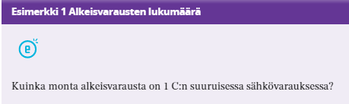
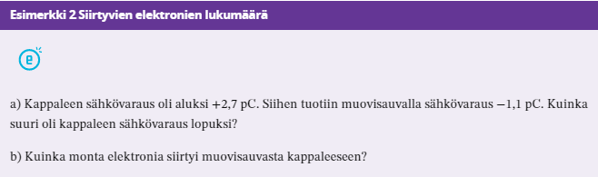
Esimerkit

Slide 7
Tehtävät
KPL 1
Teht. 3, 8, 10, 11, 12

